Slide 1
CHIRURGIE - ÚVOD
Definice chirurgie
Předoperační péče

Slide 2
CHIRURGIE
Chirurgie = cheir (ruka) a ergein (pracovat) = práce rukou.
Je to lékařský obor, který léčí nemoci a úrazy operativně manuálním a instrumentálním ošetřením.
Profesionálové chirurgie se nazývají chirurgové.
Rozvoj oboru již od středověku, avšak chirurg nepovažován za lékaře – důvod Hippokratova přísaha
„Nebudu lidské tělo řezat, ani ty, co trpí kameny, a tento zákrok přenechám mužům, kteří takovéto řemeslo provádějí.“
Významné mezníky v rozvoji chirurgie války/asepse/anestezie

Slide 3
Členění chirurgie
Septická/aseptická
Břišní/hrudní/cévní
Neurochirurgie, kardiochirurgie, urologie, ortopedie
Dle rizika kontaminace
Dle lokalizace výkonu
Specializované

Slide 4
Operace
Specifická diagnostická nebo léčebná procedura
Zasahuje se do integrity nemocného
Protětí kůže/sliznice
Protětí tkáně hlubších struktur
Úprava/
odstranění/
prohlídnutí nemocné tkáně
Sešití porušené tkáně = sutura
1.
2.
3.
4.

Slide 5
INDIKACE K OPERACI
Závažnost
Vitální indikace = akutní stav, kdy bez operace je jedinec ohrožen na životě
Absolutní = nemoc lze řešit pouze operačním výkonem
Relativní = nemoc lze řešit i konzervativně – zvažuje se co je pro pacienta lepší
Stav
Akutní = musí být provedena neprodleně
Subakutní = musí být provedena co nejdříve (hodina/den)
Plánovaná = ideální načasování pro pacienta/oddělení

Slide 6
ASA I = zdravý pacient bez patologického klinického (psychosomatického) a laboratorního nálezu. Chorobný proces, pro který je pacient operován, je lokalizovaný a nezpůsobuje systémovou poruchu. ASA II = mírné až středně závažné systémové onemocnění, pro které je pacient operován. Případně je vyvolané jiným patofyziologickým procesem beze změn výkonnosti a funkce orgánů (např. lehká hypertenze, DM, anemie, pokročilý věk, obezita, chronická bronchitis, lehká forma ICHS…).
KLASIFIKACE CELKOVÉHO FYZICKÉHO STAVU PŘED ANESTEZIÍ DLE ASA
(HODNOCENÍ DLE AMERICAN SOCIETY OF ANESTHESIOLOGISTS) = STANOVENÍ OPERAČNÍHO RIZIKA
Stupeň ASA stanovuje anesteziolog

Slide 7
ASA III = závažné systémové onemocnění jakékoli etiologie, omezující aktivitu nemocného a výkonnost a funkci orgánů (AP, st. po IM, závažná forma DM, srdeční selhání…). ASA IV = závažné, život ohrožující systémové onemocnění, které není vždy operací řešitelné (srdeční dekompenzace, nestabilní sy AP, akutní myokarditis, pokročilá forma plicní, ledvinné, jaterní a endokrinologické nedostatečnosti, hemoragický šok, peritonitis….). ASA V = moribundní pacient, u něhož je operace poslední možností záchrany života. Smrt je pravděpodobná do 24 hodin, ať již s operací, nebo bez ní. ASA E = Akutní výkony (z anglického emegrency), klinický stav pacienta je horší než odpovídající stupeň klasifikace ASA - riziko je 1,6 až 2x vyšší.
KLASIFIKACE CELKOVÉHO FYZICKÉHO STAVU PŘED ANESTEZIÍ DLE ASA

Slide 8
KONTRAINDIKACE OPERACE
Absolutní = pacient není schopen operace
X
Relativní = po předoperační přípravě je pacient schopen operace

Slide 9
DRUHY OPERACÍ
Náročné X nenáročné
Aseptické X septické
Diagnostické(explorativní) X terapeutické
Jednodobé X vícedobé
Radikální (vyléčení) X paliativní (zmírnění příznaků)

Slide 10
DRUHY OBRACÍ DLE OPERAČNÍHO PŘÍSTUPU
Konverze operačního výkonu = operace byla zahájená jako …. skopicky, ale bylo nezbytné provést ….tomicky
Vytvoření řezu různé délky
Laparotomie = rozříznutí břicha
Thorakotomie = rozříznutí hrudníku
Operační procedury za využití endoskopu
Laparoskopie = operace břišní dutiny za využití endoskopu
Využití PC techniky pro zajištění maximální přesnosti operace
Klasické
Miniinvazivní
Robotické

Slide 11
PŘEDOPERAČNÍ PŘÍPRAVA
Úkolem je připravit co nejlepší podmínky k zvládnutí operační zátěže a zajistit nekomplikovaný průběh pooperačního zotavení.
Dělení předoperační přípravy
Obsah předoperační přípravy

Slide 12
DĚLENÍ PŘEDOPERAČNÍ PŘÍPRAVY
Dlouhodobá / krátkodobá /bezprostřední
Psychická /tělesná/ medikamentózní
Obecná = pro všechny stejná
Specializovaná = dle konkrétního stavu pacienta nebo dle druhu výkonu
Celková / místní
Časový horizont
Příprava organizmu
Dle zaměření
Dle rozsahu

Slide 13
PŘEDOPERAČNÍ PŘÍPRAVA
Dlouhodobá
Výběr nejvhodnějšího operačního řešení
Interní předoperační vyšetření standardní
VF
moč + sediment
VYŠETŘENÍ KRVE: Hematologie: KO, Koag = aPTT, INR, fibrinogen, Krevní skupina; Biochemie (ZBV): minerály, glykemie, jaterní testy, urea a kreatinin, CRP
ženy gynekologické vyšetření
RTG ♥ a plic - věk nad 60 let, kuřáci, onemocnění plic, dle ASA a závažnosti výkonu
EKG - věk nad 40 let, dle ASA a závažnosti výkonu
Interní předoperační vyšetření specializované
Dle druhu zákroku (např. operace plic = spirometrie)
Dle přidružených onemocnění (diabetici, warfarinizovaní, onemocnění DC =astmatici, CHOPN, onemocnění kardiovaskulárního systému, onemocnění urotraktu, onkologicky nemocní, onemocnění hematologické)
Krátkodobá
- samostatně zmíněno
Interní předoperační vyšetření platnost:
ASA I měsíc
ASA II a III 14 dnů
ASA IV a V čerstvé - max. týden
Děti dva týdny
Bezprostřední
- samostatně zmíněno
Urgentní
Rozsah určí lékař dle druhu a naléhavosti operačního výkonu
KO, ZBV, KS a Rh, EKG
Hygiena, odstranění šperků a protéz, příprava operačního pole, bandáže DKK

Slide 14
KRÁTKODOBÁ PŘEDOPERAČNÍ PŘÍPRAVA - den před operací
Obvykle nástup do zdravotnického zařízení
Seznámení klienta s plánovaným výkonem a získání podpisu informovaného souhlasu s operací (popř. s vyšetřením) a anestezií (pacienta informuje lékař a zajišťuje podpis příslušných dokumentů, sestra pouze kontroluje, zda je podepsáno)
Zajistit anesteziologické konzilium, následné určení premedikace a anestezie (premedikaci lékař přepíše do teplotky pacienta) - anesteziologické konzilium může již být hotové z anesteziologické ambulance
Dle ordinace zajištění krevních rezerv
u plánovaných výkonů mohou mít pacienti předpřipravené autotransfuze
sestra ověří zda pacient má vyšetřenou krevní skupinu
odebere vzorek na křížovou zkoušku popřípadě na stanovení krevní skupiny - vždy ověřovat i rodné číslo pacienta
vypíše žádanku na přípravu krevních derivátů
zaznamená do dokumentace do kdy jsou deriváty připraveny na transfuzním oddělení

Slide 15
KRÁTKODOBÁ PŘEDOPERAČNÍ PŘÍPRAVA - den před operací
Odstranění ochlupení z operačního pole zastřihovačem
Informování klienta o celkové hygieně (proveď kontrolu a dle potřeby dopomáhej)
odlakování nehtů
informujte pacienta že v den operace se nesmí: líčit, mazat krémem, do vlasů dávat kovové sponky a gumičky s kovem - použité sponky a gumičky nesmí v leže tlačit)
Sbalení osobních věcí pacienta (zejména pokud jde na JIP)
Dle indikace zavedení CVK či epilinky na zákrokovém sálku
Vyprázdnění stolice (dle ordinace lékaře - typu operace, stavu pacienta)
Prevence TEN - nízkomolekulární heparin (obvykle první dávka cca. 10 hod před výkonem)
Ve spolupráci s fyzioterapeutem proveď s pacientem nácvik pohybů na lůžku, posazování, vstávání, dechová gymnastika, odkašlávání
Podání večerní premedikace dle ordinace lékaře
Poučit pacienta že od půlnoci nesmí jíst, pít, kouřit (6 - 8 hodin lačný), do půlnoci dostatek tekutin = prevence dehydratace
Poučte pacienta, že NEMÁ užívat chronickou medikaci - smí užít některé léky dle pokynu sestry (dle ordinace lékařem)

Slide 16
BEZPROSTŘEDNÍ PŘEDOPERAČNÍ PŘÍPRAVA - Den operace
Změření a zaznamenání vitálních funkcí (TT, TK, P) do teplotky pacienta
Dle indikace lékařem aplikace Yal (u operací konečníku) - ověřte efekt
Provedení celkové hygieny - po celkové hygieně si pacient oblékne čisté pyžamo
U břišních a laparoskopických operací
otřeme břicho dezinfekčními utěrkami
vyčistíme pupek alkoholem a jódem (pozor na alergii na jód - jiná dezinfekce)
U pacientů připravených na vyústění derivačních stomii GIT - zakreslení stomie (provádí proškolený pracovník nebo lékař)
U operací párových orgánů/částí těla - stranové označení popisovačem, vyplnění stranového protokolu - provádí lékař
Kontrola označení pacienta identifikačním náramkem
Uschování cennosti pacienta
Zavedení periferního žilního katetru (dle zvyklosti oddělení)

Slide 17
BEZPROSTŘEDNÍ PŘEDOPERAČNÍ PŘÍPRAVA - Den operace
Provedení bandáží DKK (neprovádí se u pacientů ICHDK nebo s plánovanou cévní operací)
bandáže přiložte bezprostředně před výkonem
Pacienti nadále lační, nekouří
Diabetici první v operačním programu dle ordinace 10 % glukóza s inzulínem
Pacienti později zařazeni v operačním programu dle ordinace lékaře rehydatace krystaloidními roztoky
Vyprázdnění moče (před aplikací premedikace)
Podání premedikace (po podání premedikace pacient již nesmí bez doprovodu vstávat z lůžka)
Odstranění zubní protézy
Zubní protézu uložte do označené nádoby - nebalte ji do buničité vaty, kapesníku, mohla by se omylem vyhodit)
Odstranění kontaktních čoček
Před odvozem na sál
spolu s pacientem je zaslána dokumentace, ordinovaná ATB na profylaxe
u pacientů s portem nezajištěným jehlou Huberova jehla
Dle indikace lékařem centrální venózní katétr, epilinka k zavedení na operačním sále
Všechny osobní věci pacienta (např. pyžamo, papuče, župan, brýle) pacienta přivést zpět na odd. a uložit
Osobní věci pacienta nezbytné při pobytu pacienta na JIP jsou předány zdravotnickým pracovníkem na příslušné oddělení později

Slide 18
POSTUP PŘIKLÁDÁNÍ BANDÁŽE NA CHIRURGICKÉ KLINICE
Bandáž nepřikládáme v případě ICHDK nebo pokud jde pacient na cévní operaci.
Obinadlo přikládejte na elevovanou DK
Před operačním výkonem se standardně provádí nízká bandáž
Před bandáží je vhodné použít hydratační krém na kůži (počkáme až se vstřebá) - u pacientů s fyziologickou pokožkou není třeba
V oblasti kotníku a Achillovy šlachy vypodložte duté prostory oproti kosti vatou - Matosoft (dosažení rovnoměrného tlaku obinadla)
U kachektických pacientů, nebo pac. s pergamenovou kůží či výskytem bércových vředů používejte pod bandáží bavlněné návleky (Trikotový obvaz) na ochranu kůže
Použijte krátkotažná obinadla (při přikládání neutahovat)
Bandáž proveďte hoblinovou technikou, „kutálejte“ obvaz po kůži
Pro stabilní překrytí paty, je lepší začít základní otočkou na patě a pak postupovat do poloviny prstů a nahoru, otočky na lýtku by se měly překrývat o 2/3
Největší tlak obinadla je na patě a prstech, stoupáním nahoru tlak snižujeme
Pokud bandážujeme i stehno má být obinadlo širší více než 12 cm (běžná předoperační příprava - bandáž pod koleno)
Napojujeme-li dvě obinadla, dodržíme směr obvazování.
Konec obinadla přilepíme náplastí (prvně přilepíme náplast na otočky a pak na konec obinadla - náplast lépe drží)
Dotazem zkontrolujeme zda obvaz příliš neškrtí, netlačí
Pro stabilitu obvazu lze v místě paty obvaz přelepit náplastí
2

Slide 19
VYPRÁZDNĚNÍ STOLICE PŘED OPERAČNÍM VÝKONEM
ZPŮSOB VYPRÁZDNĚNÍ URČÍ LÉKAŘ = Vyprazdňování před operací na GIT začíná cca. 14:00
OPERACE MIMO GIT
Spontánní vyprázdnění
Glycerinový čípek
Lactulosa (po užití vypít min ½ l tekutin jinak opačný efekt)
OPERACE NA HORNÍ ČÁSTI GIT - nejíst již žádnou tuhou stravu
MgSO4 = Solutio Magnesii Sulfurici 25 % = Epsomská sůl
Dle ordinace 50, 100, 200 ml roztoku - hořká chuť
V lékárně předpřipravený roztok
100 ml roztoku popíjet ½ - 1 hodinu a zapít 1 -2 l vody
OPERACE NA DOLNÍ ČÁSTI GIT
FORTRANS - osmotické laxativum
1 l vody = jeden sáček Fortrans (jeden sáček vypít cca za 1 hodinu)
PicoPrep (dva sáčky s práškem k ředění ve 150 ml)
Obsah prvního sáčku rozpustit v 150 ml vody a zapít čirou tekutinou o objemu 1250ml
Obsah 2. sáčku rozpustit ve 150 ml a zapít čirou tekutinou: 750 ml
MoviPrep (2 velké = A a dva malé sáčky = B)
První sáček A a B společně rozpusťte v 1 l vody - vypít za 1 -2 hodiny
Druhý sáček A a B společně rozpusťte v 1 l vody - vypít za 1 -2 hodiny
Doplnit tekutiny (čiré nápoje cca 2 l)
EZICLEN - osmotické laxativum (dvě lahvičky s tekutinou k ředění do ½ l)
V balení dvě lahve a odměrka
Jednu lahev vylít do odměrky a naředit vodou (½ l) a vypít cca za 30 min
Druhá láhev s za dvě hodiny po dopití první dávky) postup ředění a užití shodný s první dávkou
Doplnit tekutiny (čiré nápoje cca 3 l)
U PACIENTA NEZAPOMEŇ NA:
Nesmí již jíst žádnou tuhou stravu
Nutno zajistit dostatek čirých tekutin pro pacienta
čaj, voda, minerálka, ovocná šťáva bez dužiny nemléčné nápoje
nesmí konzumovat mléčné nápoje, nápoje s dužinou, nápoje s červeným nebo fialovým zbarvením
Korigujte přítomnost návštěv na pokoji, kde se pacient vyprazdňuje
Zajistěte dostatek toaletního papíru
Dle potřeby pacientu nabídněte mast na okolí konečníku (např. Sudocream)
U pacientů se stomií nezapomeňte na výměnu sběrného systému za výpustný sáček.
Nutno sledovat a do dokumentace zaznamenat dokonalost vyprázdnění stolice - finální stolici ukázat personálu.

Slide 20
SPECIALIZOVANÁ PŘEDOPERAČNÍ PŘÍPRAVA
Děti a senioři
Warfarizovaný pacient
Diabetes mellitus
Onemocnění srdce a cév
Onemocnění dýchacího ústrojí
Onemocnění ledvin
Onkologicky nemocní

Slide 21
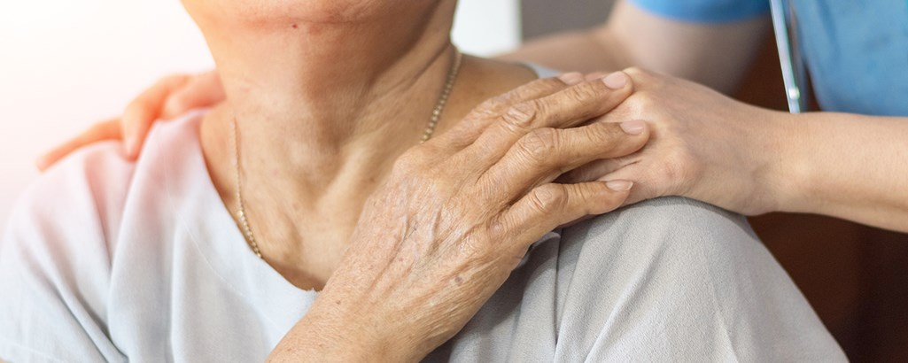
DĚTI
Do 28 dnů života určuje schopnost podstoupit operaci neonatolog pak pediatr
Předoperační vyš. staré max. 14 dnů
Po očkování odložit výkon o 2 – 14 dnů – dle očkovací látky
Lačnění u dětí mladších 6 měsíců 4 hod/2 hod tekutiny
SENIOŘI
Polymorbidita, chronické nemoci
Stabilizace chronických nemocí
Úprava medikace (např. vysadit anopyrin 10 dnů pře operací)
Rehydratace, sledování kognitivních funkcí

Slide 22
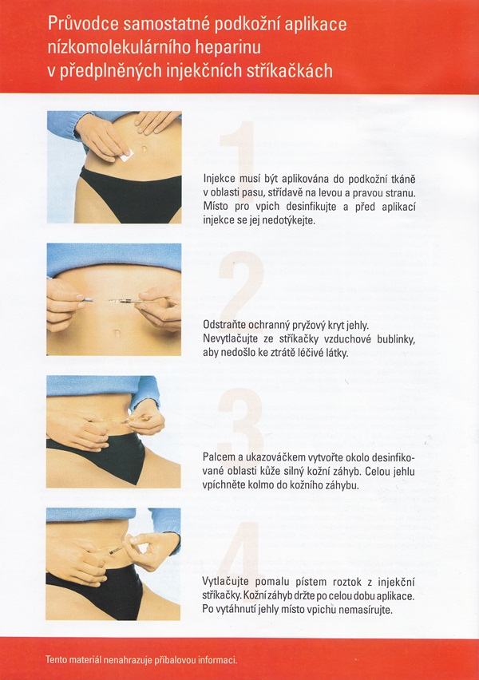
WARFARINIZOVANÝ PACIENT
Přechod z Warfarinu na nízkomolekulární heparin 4 – 7 dní před operací
INR (Internatio Normalised Ratio) = měření koaguace u Warfariznizovaných (fyziologické INR 0,8–1,2 s; warfarinizovaní 2 – 3 s)
Urychlit pokles INR lze podáním vitamínu K nebo plazmy (syntéza faktoru VII účinek12 až 24 hod)
Pro monitoraci účinku nízkomolekulárních heparinů slouží anti xA (odběr 3 – 4 hodiny po aplikaci LMWH – výsledek se liší dle druhu a dávky LMWH)
Pro monitoraci účinku heparinu APPT (25,9–40 s)

Slide 23
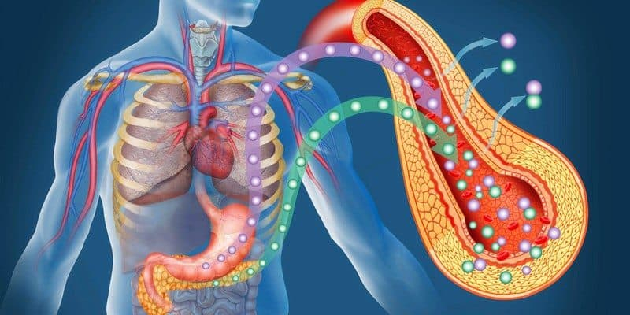
DIABETES MELLITUS
Ohrožuje pac, prodloužením hojení operační rány, KVN a neurologickými komplikacemi.
Nutno udržovat hladinu glykémie v rozmezí 6-10mmol/l
Zvýšené monitorace glykémie v pooperačním období
Posouzení stavu diabetologem
Hospitalizace u dekompenzovaného on. dříve 2 – 3
DM dieta – sledování stavu
DM PAD – vysadit/nahradit za krátkodobý inzulin 2 -3 dny před op.
Dlouhodobě působící inzulin – nahradit za krátkodobé/střednědobé formy inzulinu
V den operace (lačnění) infuze 10 % glukózy s inzulinem dle aktuální hodnoty glykémie
Pacienti umístěni na v operačním programu na první místa

Slide 24
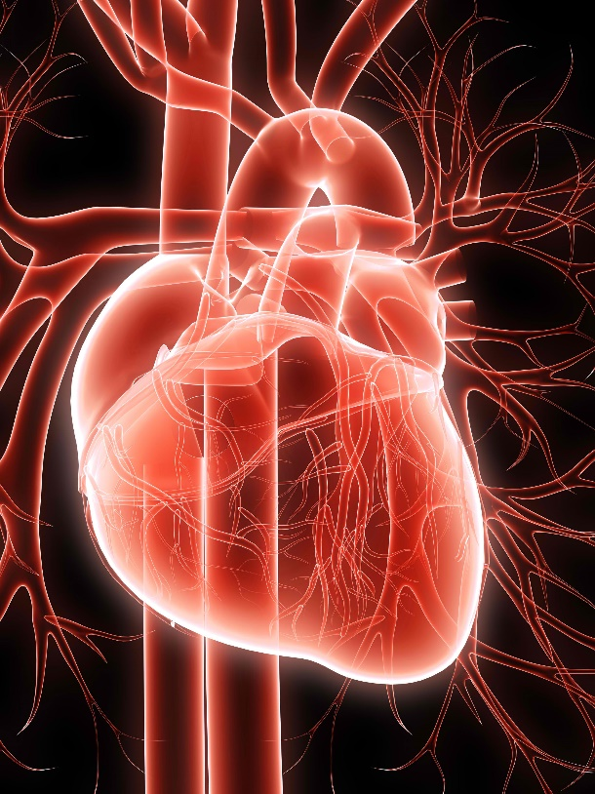
ONEMOCNĚNÍ SRDCE A CÉV
Komplikace KVN perioperační mortalita 25 -50 %.
Kardiologické vyš je součástí předoperačního vyšetření dle doporučení doplněno např. zátěžové EKG, Holter, Echo srdce…
Zvýšené monitorace v pooperačním období

Slide 25
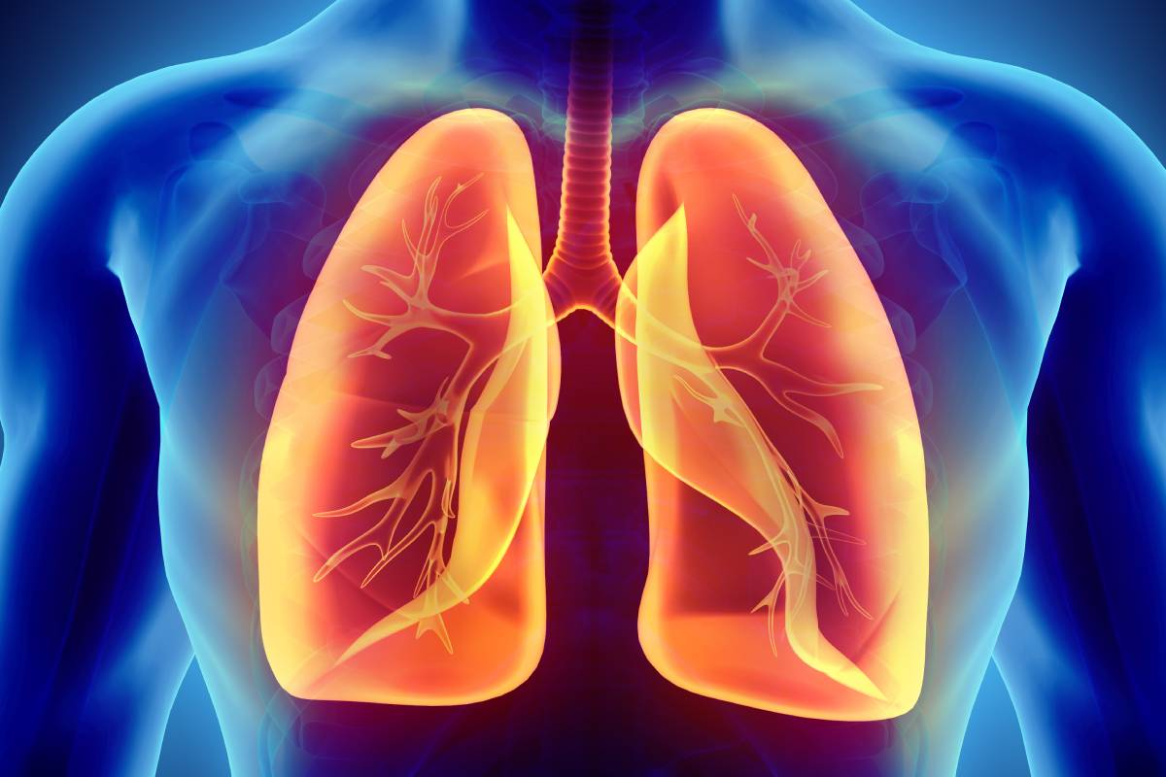
ONEMOCNĚNÍ DÝCHACÍHO ÚSTROJÍ
Komplikace dechových funkcí perioperační mortalita 20 - 40 %.
Zákaz kouření 4 – 8 týdnů před operací (min 12 hod)
Předoperační vyš. doplnit např. spirometrie, ASTRUP, oximetrie, mikrobiologické vyšetření sputa
Před operací zvážit podání ATB, bronchodilatancií, kortikosteroidů
Kapesní inhalátory bere pacient na operační sál (označené štítkem)

Slide 26
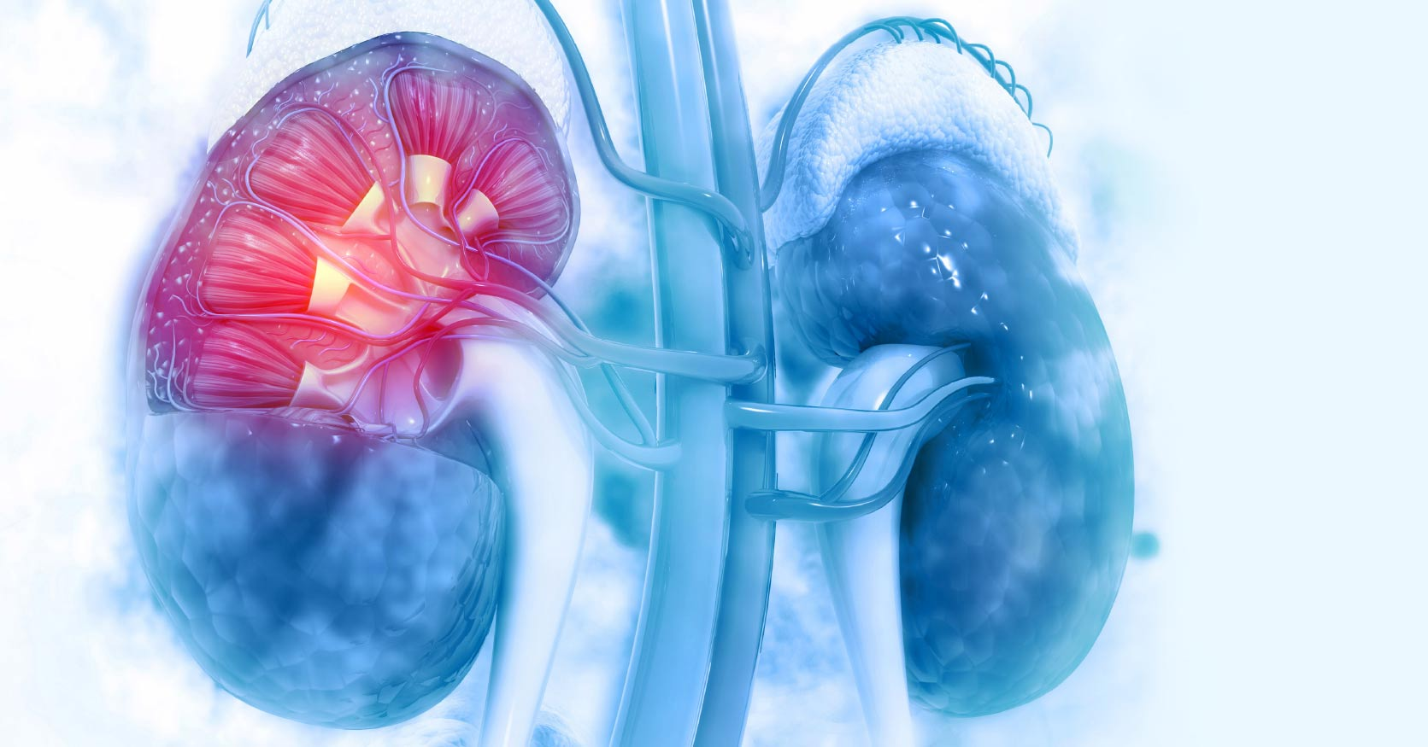
ONEMOCNĚNÍ LEDVIN
Hodnocení nefrologem
Předoperační vyš. doplnit např. funkční vyšetření ledvin (vyš. moče, krev na ureu, kreatinin, ultrasonografie ledvin, sledování hladiny kalia)
Hemodializovaný pacient – zvýšená monitorace bilance tekutin a nutrice. Dialýza nutná několik hodin před operací následně za 1 -2 dny
Peritoneální dialýza – nelze při operacích dutiny břišní – nutná hemodialýza

Slide 27
ONKOLOGICKÉ ONEMOCNĚNÍ
Radikální/paliativní výkon
Adjuvantní chirurgická léčba – prvně operace pak onkologická léčba (chemoterapie, radioterapie)
Neoadjuvantní chirurgická léčba – prvně onkologická léčba (chemoterapie, radioterapie) poté operační výkon
Dokonale připravit pacienta po stránce nutriční, psychické, odstranění bolesti

Slide 28
OŠETŘOVATELSKÝ PROCES U PACIENTA V PŘEDOPERAČNÍM OBDOBÍ
Ošetřovatelské diagnózy
Ošetřovatelské intervence
Očekávané výsledky ošetřovatelské péče

Slide 29
OŠETŘOVATELSKÉ DIAGNÓZY – PŘEDOPERAČNÍ OBDOBÍ
Diagnóza | Kód | Doména | Třída
Notes:
Veškeré prsteny, náramky, umělé nehty, dlouhé nehty, zhoršují konečný efekt.
Dávkovače mýdla a dezinfekce nedolíváme a pravidelně je myjeme – dezinfekce originální obal (doba expozice, účinné látky)
Po sundání ochaných rukavic ruce myjeme nebo dezinfikujeme.
Jak dlouho myjeme ruče mechanického mytí – 30s?
Jak dlouho dezinfikujeme ruce u hygienické dezinfekce rukou? – 30 -60s
Jaké bylo množství roztoku pro hygienickou dezinfekci rukou? – 3ml
Jaké bylo množství roztoku pro chirurgickou dezinfekci rukou? - 2x5 ml
Jak dlouho dezinfikujeme ruce u chirurgické dezinfekce rukou? – 5 min

Slide 30
OŠETŘOVATELSKÉ DIAGNÓZY – PŘEDOPERAČNÍ OBDOBÍ
Diagnóza | Kód | Doména | Třída
NONCOMPLIANCE | 00079 | 1. Podpora zdraví | Management zdraví
STRACH | 00148 | 9. Zvládání/tolerance zátěže | Reakce na zvládání zátěže
DEFICIT ZNALOSTÍ | 00126 | 5. Percepce/kognice | Kognice
Notes:
Veškeré prsteny, náramky, umělé nehty, dlouhé nehty, zhoršují konečný efekt.
Dávkovače mýdla a dezinfekce nedolíváme a pravidelně je myjeme – dezinfekce originální obal (doba expozice, účinné látky)
Po sundání ochaných rukavic ruce myjeme nebo dezinfikujeme.
Jak dlouho myjeme ruče mechanického mytí – 30s?
Jak dlouho dezinfikujeme ruce u hygienické dezinfekce rukou? – 30 -60s
Jaké bylo množství roztoku pro hygienickou dezinfekci rukou? – 3ml
Jaké bylo množství roztoku pro chirurgickou dezinfekci rukou? - 2x5 ml
Jak dlouho dezinfikujeme ruce u chirurgické dezinfekce rukou? – 5 min

Slide 31
CÍLE OŠETŘOVATELSKÉ PÉČE U PACIENTA V PŘEDOPERAČNÍM OBDOBÍ
Pacient dodržuje restrikce související s předoperační přípravou
Pacientův strach je zmírněn na snesitelnou míru
Pacient je schopen verbalizovat požadavky, které vyplývají z předoperační přípravy (lačnění, zákaz kouření, celková hygiena)

Slide 32
OŠETŘOVATELSKÉ INTERVENCE U PACIENTA V PŘEDOPERAČNÍM OBDOBÍ
Sleduj dodržování restrikcí v souvislosti s operačním výkonem (lačnění, zákaz kouření, celková hygiena)
Pouč pacienta o průběhu předoperační přípravy
Dbej o psychickou pohodu pacienta (seznámení s prostředím, průběhem předoperační přípravy, rozptýlení – aktivizace pacienta)
Proveď přípravu pacienta (odstranění ochlupení, dezinfekce, přiložení bandáží, aplikace premedikace, kontrola identifikačního náramku a stranového označení, kontrola odstranění laku na nehtech, šperků, kontaktních čoček, zubní protézy)

Slide 33
DĚKUJI ZA POZORNOST

